Slide 1
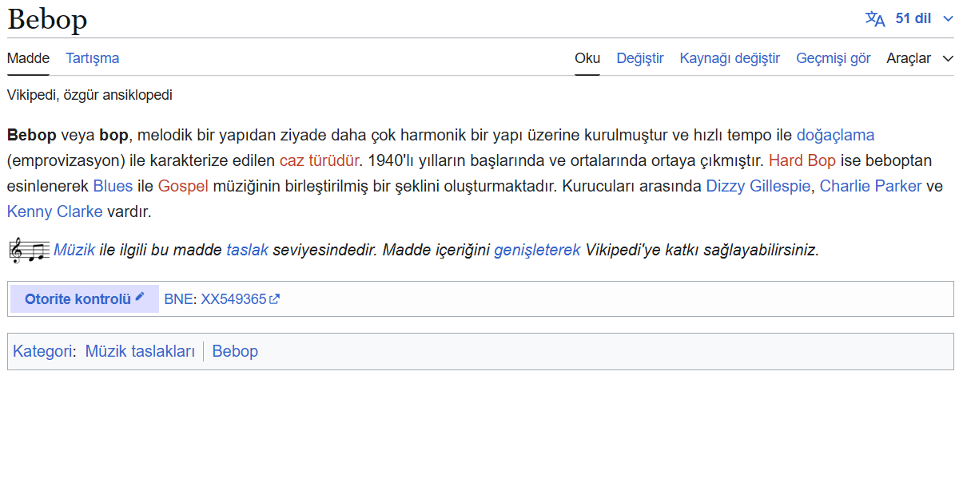

Slide 2
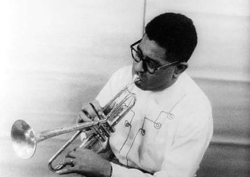
Dizzy Gillespie

Slide 3
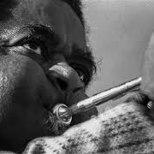
Trompete virtüözlük derecesinde hakimdi; daha önce görülmemiş derecede kompleks armonik yapılar kullanarak kendi tekniğini geliştirmiştir. Beresi, eğik trompeti ve şişmiş yanaklarıyla, eski akımlara aşina dinleyicilerin çoğunlukla saldırgan bulduğu Bebop'un popülaritesini artırdı. Kazara önemli derecede eğilmiş olan trompetinin yeni tonunu beğendiği için o şekliyle çalmaya devam etmiştir. Tekniğiyle kendisinden sonra gelen birçok trompetçi üzerinde etkili oldu.

Slide 4
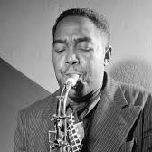
Charlie Parker
Babası da müzisyen olan Charlie Parker, müzikle çocuk yaşlarda tanıştı. Caz müziğinin dünya tarihinde çok büyük bir isim yapan Charlie Parker, ölürken beş parasız ölmüştür.

Slide 5
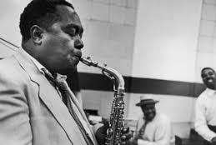

Slide 6
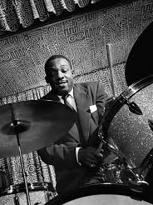
Kenny Clarke
Kendisi gibi bir caz ses yorumcusu olan Carmen Mc Rae ile evlendi.

Slide 7
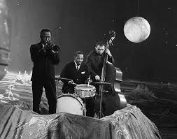

Slide 8
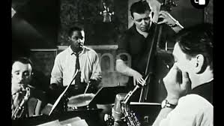

Slide 9

Boperasyon baslasın

